Slide 1
消費者行動の理論(2)
所得の変化
上級財と下級財
価格の変化
代替効果と所得効果
ギッフェン財
代替の程度
需要関数の導出

Slide 2
所得の変化
y
Iの増加
→予算線は外側に平行移動
→購入可能領域の拡大
Iの減少
→予算線は内側に平行移動
→購入可能領域の縮小
所得Iの増加
I/q
px+qy=I
p/q
所得Iの減少
Iが変化してもp/qは変わらない
x
I/p

Slide 3
所得上昇の効果(1)
y
x,yがともに増加するケース
I/q
x,yは上級財
F
px+qy=I
E
p/q
x
I/p

Slide 4
所得上昇の効果(2)
y
x減少とy増加のケース
I/q
x:下級財, y:上級財
F
px+qy=I
E
p/q
x
I/p

Slide 5
上級財と下級財
上級財（superior goods)
所得が増加した場合*，財の消費量が増加するような財
正常財(normal goods)とも呼ぶ
下級財(inferior goods)
所得が増加した場合*，財の消費量が減少するような財
劣等財とも呼ぶ
ファストフード，（アイルランドの飢饉での）ジャガイモ
低品質の日用品
無差別曲線の形状に依存
* 所得の変化のみで，相対価格の変化は起こらない場合

Slide 6
価格の変化
pの下落(上昇）
予算線の傾きは緩やかに（きつく）
購入可能領域の拡大（縮小）
x切片が右方に移動（左方に移動）
y切片は不変
y
I/q
px+qy=I
pの下落
pの上昇
p”/q
p/q
p’/q
x
I/p

Slide 7
Question
予算線のx切片(I/p)，y切片(I/q)は何を表しているか。
予算線の傾き(p/q)は，市場において1単位のxと何単位のyが交換できるかを表している。これを説明せよ。
pではなく，qが変化した場合，予算線はどう変化するか。
p, q ,Iが同一の比率で上昇した場合に，予算線はどう変化するか
pの変化によって，消費者の選択する(x, y)はどう変化するだろうか。

Slide 8
価格・消費曲線
pを連続的に低下させていった場合の効用最大化点(x, y)の軌跡（Iとqは一定）。
Q. この図からpとxの関係をグラフにせよ（需要曲線を描け）。
y
I/q
x

Slide 9
p,q,I の比例的変化
y
p, q, Iの比例的変化は予算線を変化させない
→消費者行動に影響を与えない
相対価格 p/q , 実質所得（消費財の価格で測った所得）あるいは購買可能領域の大きさ）のみが重要
I/q
px+qy=I
p/q
I/p
x

Slide 10
pの上昇：所得効果と代替効果
y
効用を一定に保つように所得を補償した場合の予算線
I/q
pの上昇
→ 最適点はEからFに移動
ｘ：減少， y：不確定
G
E→G: 代替効果(substitution effect)
G→F: 所得効果(income effect)
F
E
u₀
u₁
x
I/p’
I/p

Slide 11
pの上昇：代替効果と所得効果(2)
代替効果：相対価格が変化した場合，効用を一定に保つように所得を補償し，純粋に相対価格の変化の効果のみを抽出
所得効果：補償した所得を取り上げ，効用の変化（実質的な購買力の変化）の効果をみる
xが上級財
pの上昇：xの需要は必ず減少
右下がりの需要曲線
xが下級財
pの上昇：マイナスの代替効果，所得効果はプラス，総合的な効果は不確定
x, yが上級財 | x | y
代替効果(E→G) | − | +
所得効果(G→F) | − | −
総合(E→F) | − | ?
x:下級財，y:上級財 | x | y
代替効果(E→G) | − | +
所得効果(G→F) | + | −
総合(E→F) | ? | ?

Slide 12
ギッフェン財
y
強い下級財の場合，財の価格が上昇した場合にその財の消費を増やす（！）ことが理論的にはありうる
I/q
例）アイルランドの飢饉(19世紀）
肉（上級財）とジャガイモ（下級財）の選択
ジャガイモ価格の高騰→強い所得効果（窮乏）→代替効果よりも実質購買力の低下の効果が勝る→ 困窮した家計は下級財であるジャガイモの消費を増やす（肉は買えない）
G
E
u₀
F
u₁
x
I/p
xは下級財
pの上昇による代替効果よりも所得効果が勝っている

Slide 13
ギッフェン財(2)
p
D
需要曲線に右上がりの部分
下級財の価格の上昇→ マイナスの所得効果→下級財の購入増加（代替効果による需要の減少効果よりも所得効果が大きいため）
x

Slide 14
代替の程度
価格変化に反応しない場合
完全補完財
相対価格のわずかな変化で消費が大きく変化
完全代替財
ペプシコーラとコカコーラ
y
y
p/qのわずかな変化でジャンプ
px+qy=I
u₁
u₀
u₁
p/qの上昇
px+qy=I
u₀
x
x

Slide 15
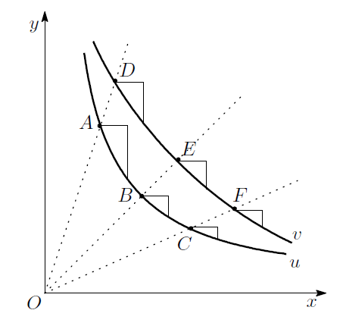
代替の程度(2)
無差別曲線の曲がり具合が小さい（v)
→ 代替効果大きい
無差別曲線の曲がり具合が大きい(u)
→ 代替効果小さい

Slide 16
効用最大化問題の解法
効用最大化の条件 MRS=p/q を用いる方法
予算制約式を効用関数に代入する方法
1円あたりの限界効用の均等化条件を用いる方法
ラグランジュ乗数法
例） $max U\left(x,y\right)=x∙y s.t. px+qy≤I$

